Slide 1
Імперський наступ на автономію Гетьманщини.
Нова Січ

Slide 2
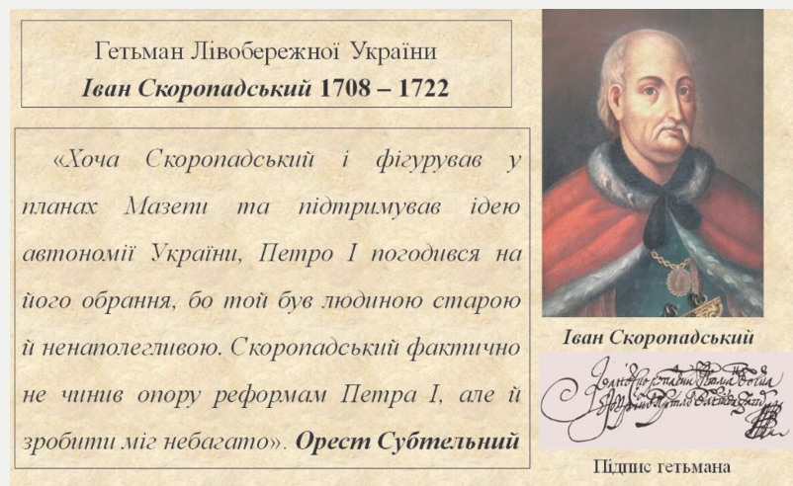
Іван Скоропадський (1708-1722 рр.)
1708 р. - під тиском царя гетьманом Лівобережної України було обрано І. Скоропадського
Цар Петро I відмовився підписувати запропоновані Скоропадським пункти нової угоди між Україною та Москвою
У відповідь він надав «Решетилівські статті»

Slide 3
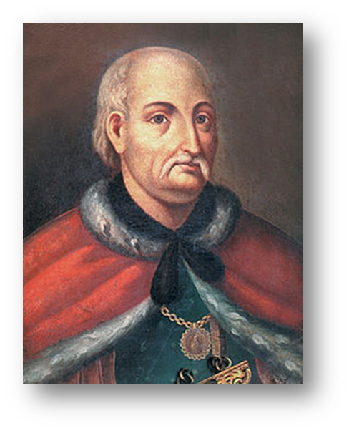
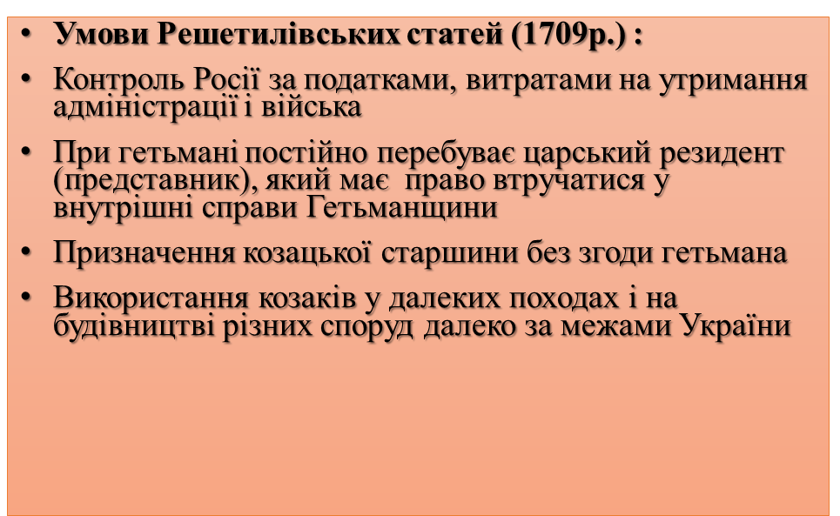
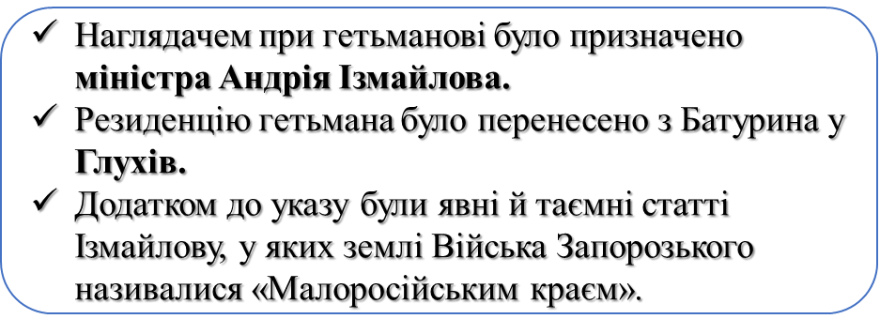
Іван Скоропадський (1708-1722 рр.)

Slide 4
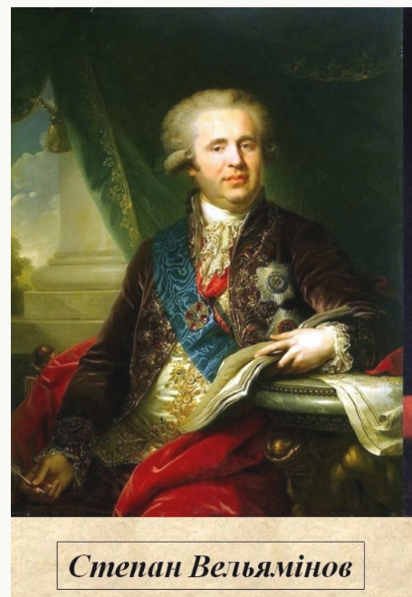
Перша Малоросійська колегія ( 1722-1727 рр.)
Державний орган для керування українськими землями, що входили в склад Російської імперії, який був заснований 1722 року і проіснував до 1727 р. Вона була створена наказом Петра І з метою контролю за діяльністю українського гетьмана та генеральної старшини і підкорення їх загальноросійському управлінню.
27 квітня 1722 р. – царський указ про створення при гетьманові Першої Малоросійської колегії на чолі зі Степаном Вельяміновим.

Slide 5
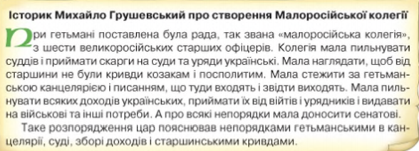
Запитання до документу:
1.Як Петро I пояснював необхідність створення Малоросійської колегії?
2. Якими були повноваження Малоросійської колегії?

Slide 6
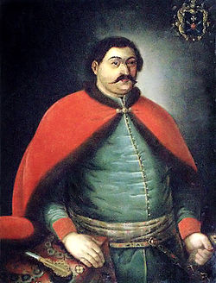
Наказний гетьман Павло Полуботок
( 1722 -1724 рр.)
Наказний гетьман (отаман) –
особа, що тимчасово обіймала посаду гетьмана та виконувала обов’язки до обрання постійного гетьмана
намагався чинити опір російській політиці ліквідації української автономії. розпочав реорганізацію суду, спрямовану на викорінення хабарництва
погрожував суворими карами старшині за утиски простого населення
відправляв до царя численні петиції та делегації з проханням розпустити Малоросійську колегію та відновити гетьманство
Після смерті Петра I новий імператор Петро II ліквідував Малоросійську колегію та дозволив обрати нового гетьмана.

Slide 7
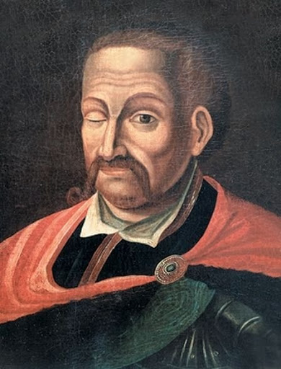
Данило Апостол (1727- 1734 рр.)
Рішительні пункти» 1728 р.:
Мали форму указу царського уряду гетьманові, який був покликаний регулювати внутрішнє життя Гетьманщини як складової частини Російської держави
Гетьман позбавлявся права вести переговори з іншими державами
Гетьману дозволялося вирішувати прикордонні проблеми з Польщею та Кримом під наглядом Москви
Вища старшина затверджувалася царем, нижча - гетьманом
Вищою судовою інстанцією ставав Генеральний суд, який складався із трьох росіян і трьох українців і який очолював гетьман, але головним суддею був цар
У 1734 р. Д.Апостол домігся повернення в Україну під гетьманську булаву запорозьких козаків з-під турецького підданства, які заснували
Нову Січ на р. Підпільній.
Це була остання Січ.

Slide 8
Реформи Данила Апостола
Реформа | Суть реформи
Судова | Спеціальна інструкція про реорганізацію полкових, сотенних і сільських судів 1730 р. - «Інструкція українським судам», яка встановлювала порядок апеляції в судових справах
Фінансова | Реорганізував фінансову систему України, уперше встановивши точний бюджет державних видатків
Земельна | Генеральне слідство про маєтності, повернуто в державне користування землі, які були безпідставно захоплені в приватне володіння
Торгівлі | Відстоював інтереси української торгівлі Українським купцям повернули право вивозити товари на західноєвропейські ринки

Slide 9
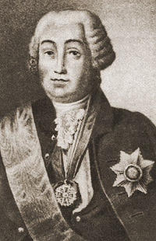
Становище України за часів Правління Гетьманського уряду
(1734-1750 рр.):
після смерті Д.Апостола російський уряд зобов’язав здійснювати владу у Гетьманщині спеціальному органові
альтернатива владі гетьмана
31 січня 1734 р. - створено Правління Гетьманського уряду, яке складалося з 6 осіб, - трьох росіян і трьох українців на чолі з князем О. Шаховським
Олексій Шаховський

Slide 10
Домашнє завдання: параграф 33 пройти онлайн - тест https://vseosvita.ua/test/start/njm760

